Slide 1
¡Exprésate! Chapter 8
Vocabulario 8-1
Pages 272-273
En la tienda de ropa

Slide 2
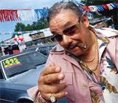
salesperson

Slide 3
Salesperson El / la dependiente el vendedor / la vendedora

Slide 4
Customer
Customer Service Commerical

Slide 5
Customer El / la cliente
Customer Service Commerical

Slide 6
sweater

Slide 7
sweater el suéter

Slide 8
coat
Christmas Story Movie

Slide 9
Coat el abrigo
Christmas Story Movie

Slide 10
jacket

Slide 11
Jacket la chaqueta

Slide 12
jeans

Slide 13
Jeans los jeans

Slide 14
hat

Slide 15
Hat el sombrero el gorro

Slide 16
t-shirt

Slide 17
t-shirt la camiseta

Slide 18
shorts

Slide 19
Shorts los pantalones cortos los shorts

Slide 20
Tennis shoes

Slide 21
Tennis shoes los zapatos de tenis
Tennis Shoe Commercial

Slide 22
Dress
Lady Gaga Meat Dress

Slide 23
Dress el vestido
Lady Gaga Meat Dress

Slide 24
Sandals
Model Falls On Runway

Slide 25
sandals las sandalias

Slide 26
blouse

Slide 27
Blouse la blusa

Slide 28
Skirt

Slide 29
Skirt la falda

Slide 30
boots

Slide 31
Boots las botas

Slide 32
shirt

Slide 33
shirt la camisa

Slide 34
pants

Slide 35
pants los pantalones

Slide 36
socks

Slide 37
socks los calcetines

Slide 38
shoes

Slide 39
shoes los zapatos

Slide 40
swimsuit

Slide 41
swimsuit El traje de baño

Slide 42
Sport coat

Slide 43
Sport coat El saco

Slide 44
purse
Purse Prank

Slide 45
purse La bolsa
Purse Prank

Slide 46
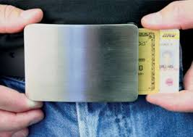
Belt

Slide 47
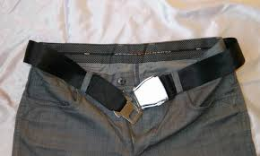
Belt el cinturón

Slide 48
bracelet

Slide 49
Bracelet la pulsera

Slide 50
button

Slide 51
Button el botón

Slide 52
clothes

Slide 53
Clothes la ropa

Slide 54
earrings

Slide 55
Earrings los aretes

Slide 56
gloves

Slide 57
Gloves los guantes

Slide 58
High heels

Slide 59
High heels los tacones altos

Slide 60
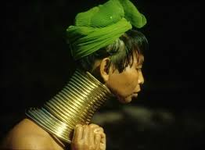
necklace

Slide 61
Necklace la collar

Slide 62
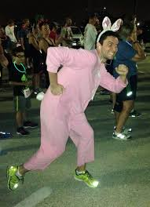
pajamas

Slide 63
Pajamas el pijama

Slide 64
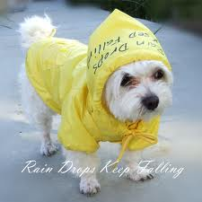
raincoat

Slide 65
Raincoat el impermeable

Slide 66
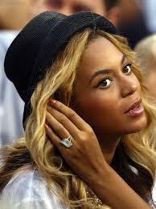
ring

Slide 67
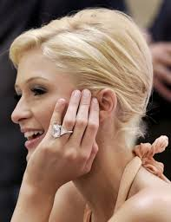
Ring el anillo

Slide 68
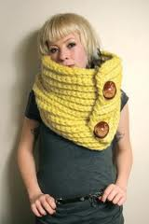
scarf

Slide 69
Scarf la bufanda

Slide 70
Long sleeves

Slide 71
Long sleeves las mangas largas

Slide 72
Short sleeves

Slide 73
Short sleeves las mangas cortas

Slide 74
suit

Slide 75
Suit el traje

Slide 76
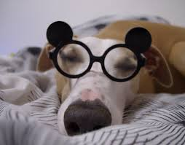
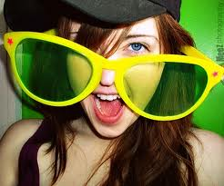
sunglasses

Slide 77
Sunglasses las gafas de sol

Slide 78
sweatshirt

Slide 79
Sweatshirt la sudadera

Slide 80
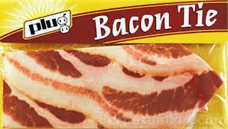
tie

Slide 81
Tie la corbata

Slide 82
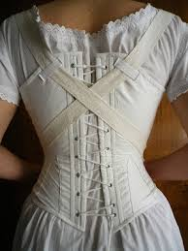
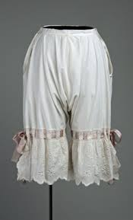
underwear

Slide 83
Underwear la ropa interior

Slide 84
Cotton

Slide 85
Cotton de algodón
Cotton Ball Puppy

Slide 86
wool

Slide 87
Wool De lana
Speed Sheep Shearing

Slide 88
silk

Slide 89
Silk De seda
Making Silk Thread

Slide 90
For men

Slide 91
For men para hombres
Two and a Half Men

Slide 92
For women

Slide 93
For women Para mujeres

Slide 94
For kids

Slide 95
For kids Para niños

Slide 96
To save ahorrar

Slide 97
Gastar to spend

Slide 98
To try / to try on probar

Slide 99
To charge (a card) cobrar

Slide 100
To window shop mirar las vitrinas

Slide 101
Department store el almacén

Slide 102
Jewelry shop la joyería

Slide 103
Ice cream shop la heladería

Slide 104
Book store la librería

Slide 105
Shoe store la zapatería

Slide 106
Food court la plaza de comida

Slide 107
For sale en venta

Slide 108
discount El descuento

Slide 109
Cash el dinero de efectivo

Slide 110
Card la tarjeta

Slide 111
Credit card la tarjeta de crédito

Slide 112
Debit card la tarjeta débito

Slide 113
Birthday card la tarjeta de cumpleaños

Slide 114
Gift card la tarjeta regalo

Slide 115
WORDS YOU SHOULD ALREADY KNOW
Costar
Ir de compras
Ponerse
Quitarse
Vender
Comprar
Mirar
To cost
To shop
To put on
To take off
To sell
To buy
To look at

Slide 116
WORDS YOU SHOULD ALREADY KNOW
El dinero
El centro comercial
money
mall

Slide 117
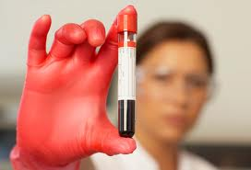
red

Slide 118
Red rojo(a)

Slide 119
blue

Slide 120
Blue azul

Slide 121
green

Slide 122
Green verde

Slide 123
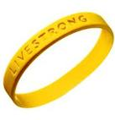
yellow

Slide 124
yellow amarillo(a)

Slide 125
purple

Slide 126
Purple morado(a)

Slide 127
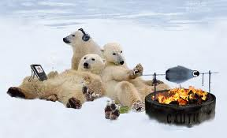
white

Slide 128
White blanco(a)

Slide 129
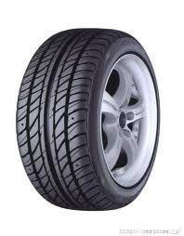
black

Slide 130
Black negro(a)

Slide 131
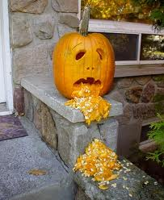
orange

Slide 132
Orange anaranjado(a)

Slide 133
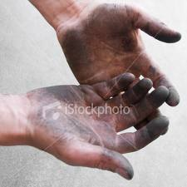
gray

Slide 134
Gray gris

Slide 135
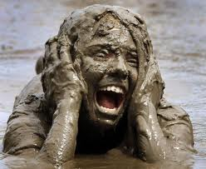
brown

Slide 136
Brown marrón café

